Slide 2
Como esse episódio nos ajuda a compreender a identidade de Jesus?

Slide 3
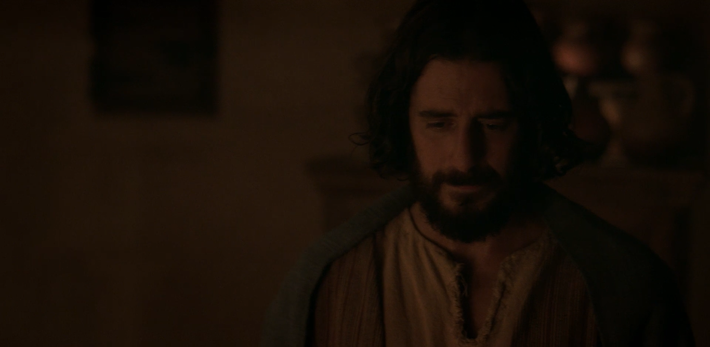
O que Jesus quis dizer com “o meu tempo ainda não chegou”?

Slide 4
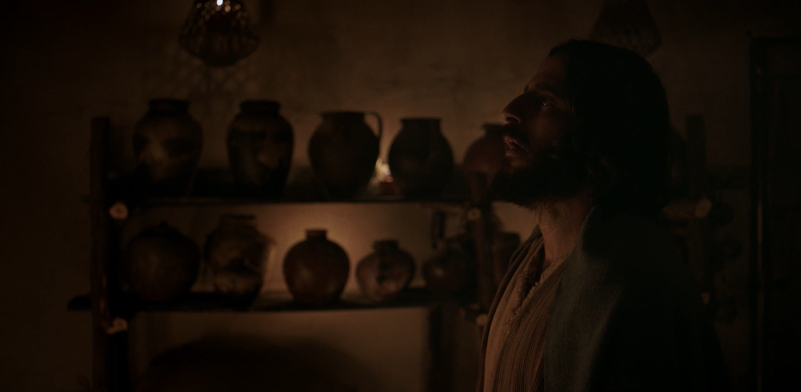
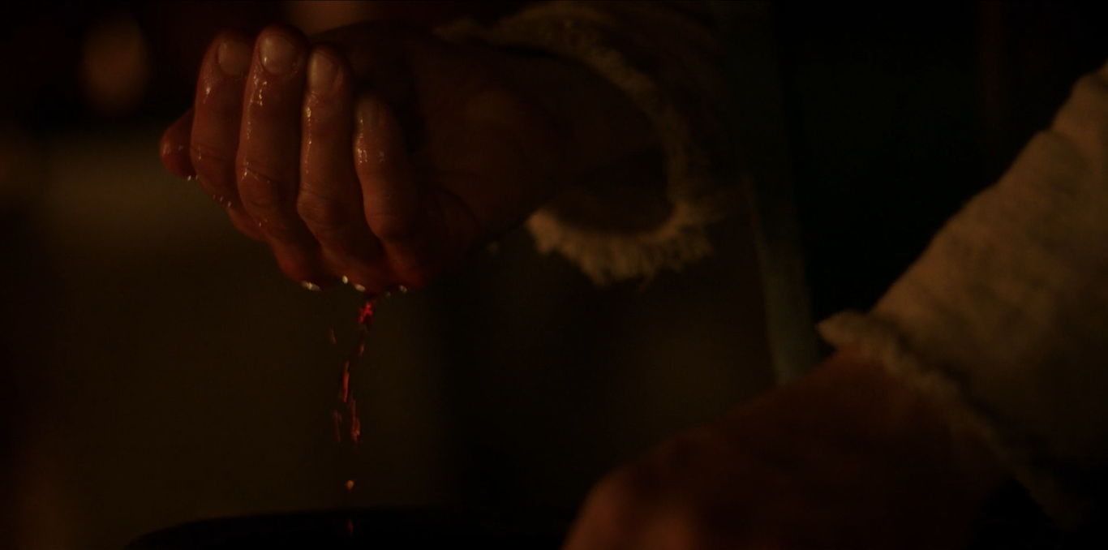
Antes de realizar o milagre, Jesus diz: “Eu estou pronto, Pai”. Em seguida, se vê o vinho escorrendo pela Sua mão. Que significado esta cena tem para você?

Slide 5
“Assim, em Caná da Galileia, Jesus deu início a seus sinais. Ele manifestou a sua glória e os seus discípulos creram nele.”
Jo 2:11

Slide 6
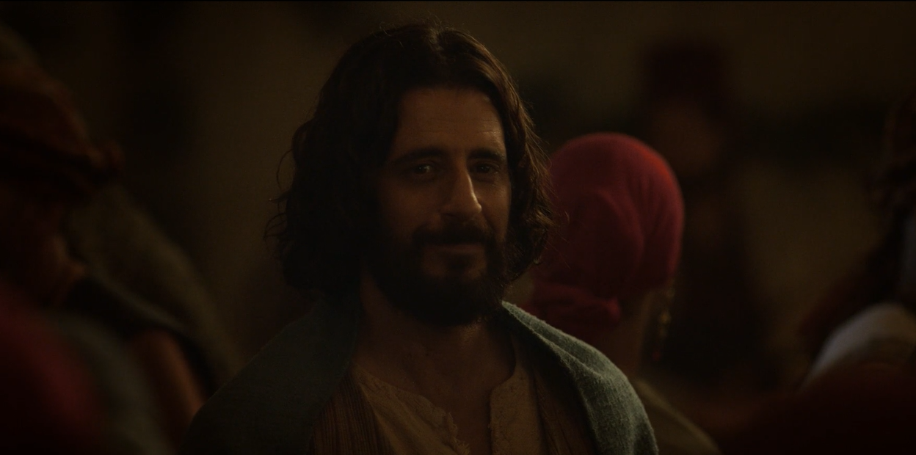
Como você se sente ao saber que Jesus aceitou o caminho da cruz para lhe salvar?

Slide 7
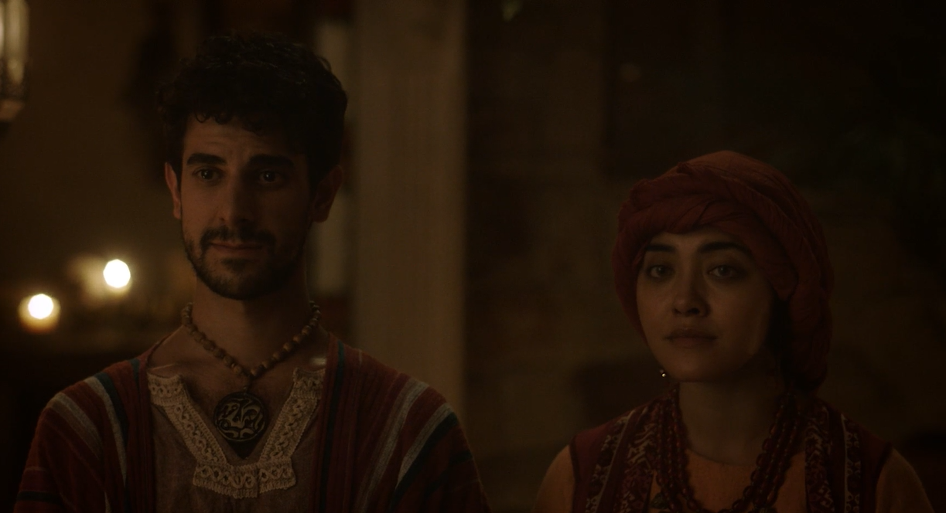
O que você acha que pode mudar na sua vida se você seguir Jesus?

